Slide 1
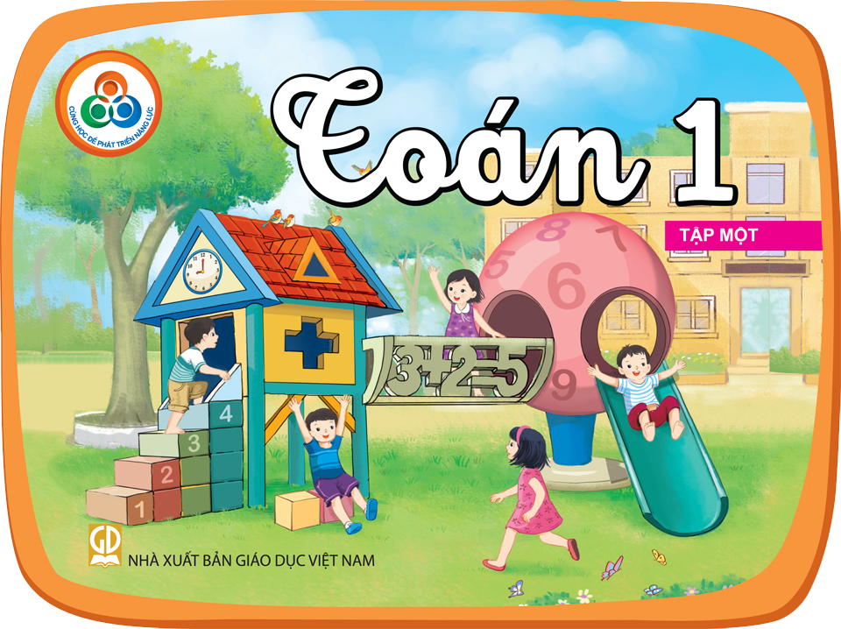

Slide 2
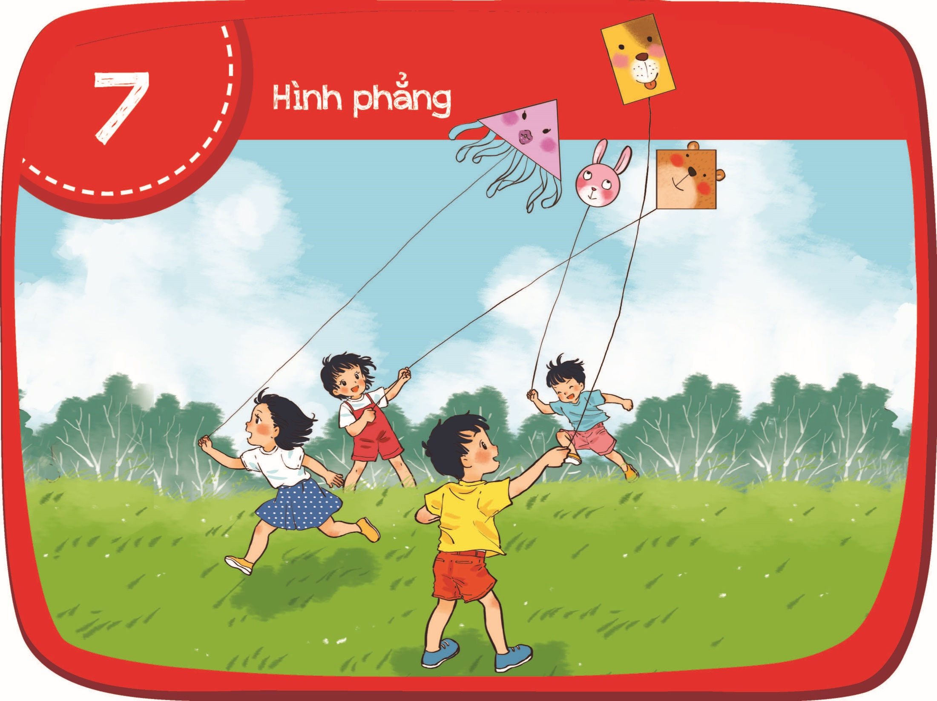

Slide 3
Hình chữ nhật, hình vuông

Slide 4
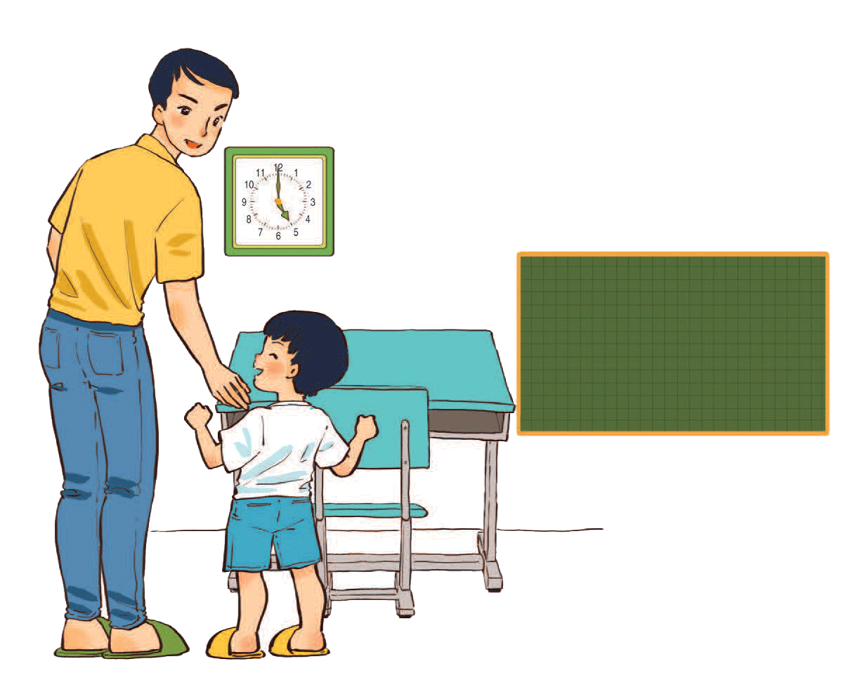
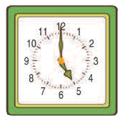
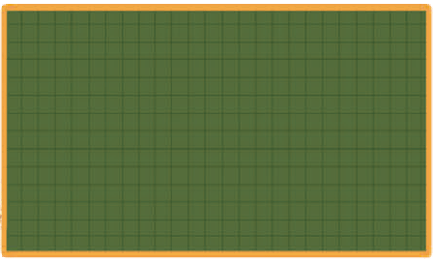
/’
Bố mới treo chiếc đồng hồ hình vuông mà con thích đó, cả cái bảng hình chữ nhật nữa.
/’
Con cảm ơn bố ạ.

Slide 5
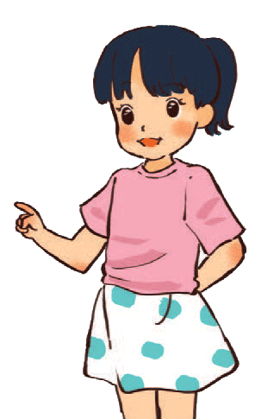
Hình chữ nhật.
Hình vuông.

Slide 8
Nói tên mỗi hình, đưa hình đó về đúng nhóm.
Hình vuông

Slide 9
Nói tên mỗi hình, đưa hình đó về đúng nhóm.
Hình vuông

Slide 10
Nói tên mỗi hình, đưa hình đó về đúng nhóm.
Hình chữ nhật

Slide 11
Nói tên mỗi hình, đưa hình đó về đúng nhóm.
Hình chữ nhật

Slide 12
Nói tên mỗi hình, đưa hình đó về đúng nhóm.
Hình vuông

Slide 13
Nói tên mỗi hình, đưa hình đó về đúng nhóm.
Hình vuông

Slide 14
Nói tên mỗi hình, đưa hình đó về đúng nhóm.
Hình chữ nhật

Slide 15
Nói tên mỗi hình, đưa hình đó về đúng nhóm.

Slide 16
Có bao nhiêu hình vuông?
✔
X
✔
Có 2 hình vuông.

Slide 17
Có bao nhiêu hình chữ nhật?
✔
✔
✔
X
Có 3 hình chữ nhật.

Slide 18
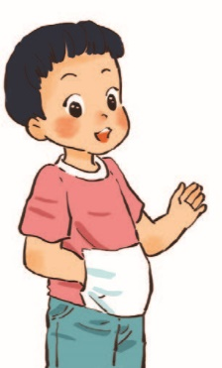
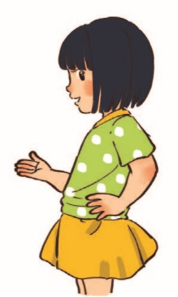
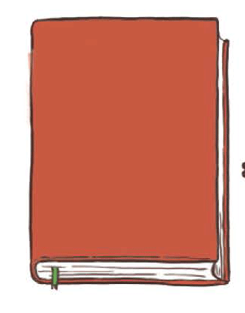
Tìm hình vuông, hình chữ nhật trên mỗi vật. Nói kết quả tìm được.
/’
Bìa của quyển sách này có dạng hình chữ nhật.
/’
Chiếc khăn này có dạng hình vuông.

Slide 19
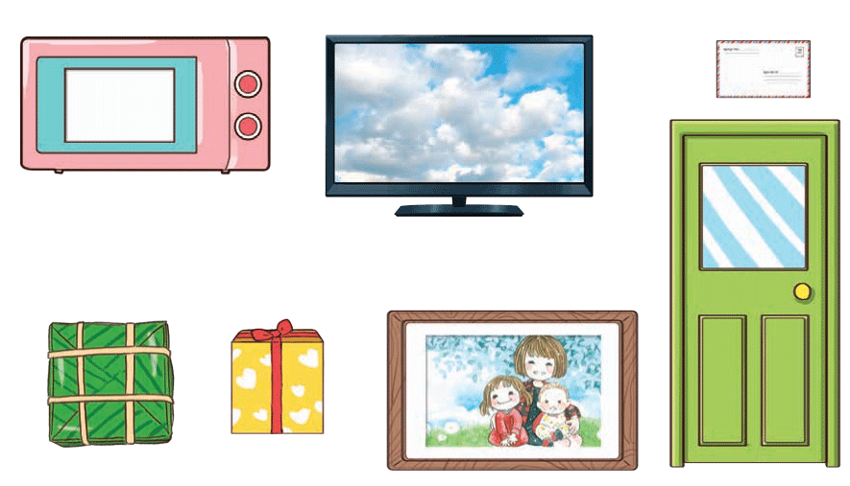
Tìm hình vuông, hình chữ nhật trên mỗi vật. Nói kết quả tìm được.

Slide 20
!

